Slide 1
Charakterystyka szkół ponadpodstawowych

Slide 2
Uwaga, ósmoklasisto!
Warto się nad tym zastanowić :
czy chcę być mechanikiem, elektrykiem, lekarzem, czy górnikiem? Jaką szkołę wybrać? Może liceum, a może technikum?

Slide 3
Liceum ogólnokształcące

Slide 4
Nauka trwa 4 lata,
zapewnia wykształcenie ogólne,
z kilku przedmiotów realizowany jest program rozszerzony o przygotowanie do egzaminu maturalnego,
kontynuowanie nauki na studiach wyższych po zdaniu egzaminu maturalnego,
kontynuowanie nauki w wybranych zawodach w szkole policealnej lub na kwalifikacyjnych kursach zawodowych.

Slide 5
Kto wybiera LICEUM ?
Najczęściej liceum wybiera absolwent szkoły podstawowej, który w nauce osiągał bardzo dobre lub dobre wyniki, ma różnorodne zainteresowania, rozumie potrzebę stałego uzupełnienia wiedzy, jest otwarty na zmiany zachodzące w świecie i swoją przyszłość wiąże z ukończeniem studiów wyższych.

Slide 6
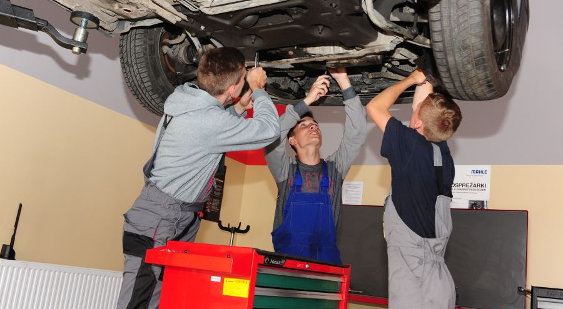
Technikum

Slide 7
Nauka trwa 5 lat,
szkoła przygotowuje do egzaminu maturalnego i zawodowego,
proponuje przedmioty na poziomie rozszerzonym,
program nauczania obejmuje oprócz przedmiotów ogólnych i zawodowych praktykę zawodową,
zdanie egzaminu maturalnego umożliwia kontynuowania nauki na studiach wyższych,
umożliwia uzyskanie dyplomu potwierdzającego uzyskanie tytułu technika w wybranym zawodzie po zdaniu egzaminów zawodowych.

Slide 8
Kto wybiera TECHNIKUM ?
Najczęściej technikum wybiera absolwent, który ma wyraźne zainteresowania zawodowe, chce zdobyć zawód i być może kontynuować naukę na studiach wyższych. O miejsce w technikum ubiegają się uczniowie z bardzo różną ilością punktów rekrutacyjnych, zarówno bardzo dobrze uczący się, jak i ci z niższymi wynikami w nauce.

Slide 9
WAŻNE!
Obecnie wzrasta zapotrzebowanie na pracowników posiadających wykształcenie techniczne. Obserwuje się niedobór absolwentów technikum, co wpływa, że propozycje rynku pracy stają się bardziej sprzyjające zarówno pod względem ilości ofert pracy jak i wysokości zarobków.

Slide 10
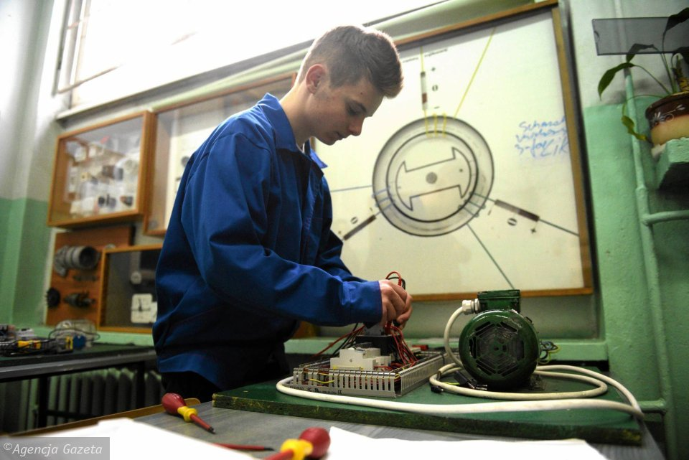
Branżowa szkoła I stopnia

Slide 11
Nauka trwa 3 lata,
zapewnia przygotowanie ogólne i zawodowe,
program nauczania uwzględnia praktyczną naukę zawodu, która może odbywać się w warsztatach szkolnych, Centrum Kształcenia Zawodowego lub u pracodawcy,
umożliwia uzyskanie dyplomu w wybranym zawodzie po zdaniu egzaminów zawodowych,
absolwent tej szkoły może kontynuować naukę w liceum ogólnokształcącym dla dorosłych,
absolwent może kontynuować naukę w Branżowej Szkole II stopnia (dotyczy to tylko wybranych zawodów),
absolwent tej szkoły może również zmienić lub uzupełnić swoje kwalifikacje na kwalifikacyjnych kursach zawodowych.

Slide 12
Nauka w branżowej szkole I stopnia trwa 3 lata, natomiast w branżowej szkole II stopnia – 2 lata. Kwalifikacyjny kurs zawodowy może obejmować okres nauki do 2 lat.

Slide 13
Kto wybiera SZKOŁĘ BRANŻOWĄ ?
Branżową szkołę I stopnia najczęściej wybiera uczeń, który woli wykonywać konkretną pracę, ma uzdolnienia praktyczne, potrafi już wykonywać niektóre czynności związane z określonym zawodem, chce szybko zdobyć zawód i usamodzielnić się. Aktualnie rynek pracy ceni młodych pracowników, którzy posiadają bardzo konkretne umiejętności i są gotowi dostosowywać się do szybko zmieniających się wymogów rynku pracy.

Slide 14
WAŻNE!
Badania rynku pracy zarówno w Polsce jak i w Europie wskazują, iż spośród 10 zawodów najbardziej dotkniętych niedoborem pracowników, szczególnie poszukiwani są wykwalifikowani pracownicy – po kształceniu zawodowym.

Slide 15
Kwalifikacje zawodowe

Slide 16
Po potwierdzeniu każdej kwalifikacji uczeń otrzyma certyfikat.
Po potwierdzeniu wszystkich wyodrębnionych w danym zawodzie kwalifikacji i ukończeniu szkoły uczeń otrzyma dyplom z tytułem zawodowym.
W zawodach zostały wyodrębnione i nazwane kwalifikacje, które będą potwierdzane w ramach egzaminów zewnętrznych.
Kwalifikacja zawodowa to zasób wiadomości i zakres umiejętności, pozwalający na samodzielne wykonywanie konkretnego zadania lub zestawu zadań zawodowych i umożliwiający podjęcie pracy.

Slide 17
WAŻNE!
W Branżowej Szkole I stopnia i Branżowej Szkole II stopnia w zawodach, wyodrębniono tylko jedną kwalifikację.
W Technikum w zawodach zostały wyodrębnione dwie kwalifikacje. Każdą kwalifikację uczeń zdaje w czasie nauki na egzaminie zawodowym, do którego przystąpienie jest obowiązkowe.

Slide 18
ZASADY REKRUTACJI DO SZKÓŁ PONADPODSTAWOWYCH

Slide 19
Każdego roku Dolnośląski Kurator Oświaty wydaje zarządzenie o zasadach rekrutacji do szkół obowiązujące w województwie dolnośląskim. Znajdziesz je na stronie kuratorium:
www.kuratorium.wroclaw.pl,
w zakładce Szkoły, placówki – Rekrutacja.

Slide 20
Na co warto zwrócić uwagę w procesie rekrutacji?.
Możesz ubiegać się o przyjęcie do dowolnej liczby oddziałów/klas w obrębie trzech szkół ponadpodstawowych, objętych systemem rekrutacji,
możesz ustalić własną listę preferencji, czyli kolejność szkół i klas, którymi jesteś zainteresowany,
jeżeli będziesz ubiegał się o przyjęcie do klasy dwujęzycznej będziesz zobowiązany złożyć w szkole deklarację przystąpienia do dodatkowego sprawdzianu kompetencji językowych, podpisaną przez rodziców lub prawnych opiekunów i przystąpić do sprawdzianu w wyznaczonym terminie,

Slide 21
1. listy przyjęć uczniów do oddziałów sporządzone są na podstawie sumy punktów rekrutacyjnych, zaznaczonych w podaniu i potwierdzonych odpowiednimi dokumentami:
- świadectwo ukończenia szkoły podstawowej,
-zaświadczenie o szczegółowych wynikach egzaminu ósmoklasisty,
- zaświadczenia potwierdzające pozytywny wynik sprawdzianu kompetencji językowych lub uzdolnień kierunkowych (pozytywny wynik próby fizycznej),
zaświadczenie o uzyskaniu wysokiego miejsca w konkursach,
(dodatkowe punktowane osiągnięcia wymienione na świadectwie ukończenia szkoły).

Slide 22
- rekrutacja do szkół i klas sportowych oraz szkół mistrzostwa sportowego wymaga spełnienia dodatkowych kryteriów formalnych, między innymi: będziesz zobowiązany złożyć w szkole w odpowiednim terminie deklarację przystąpienia do dodatkowego sprawdzianu próby fizycznej, zgodę rodziców lub opiekunów prawnych, opinię lekarza medycyny sportowej, opinię trenera
- dopuszcza się również możliwość przeprowadzenia sprawdzianu uzdolnień kierunkowych, jeżeli program nauczania realizowany w danym oddziale lub szkole wymaga od kandydatów szczególnych uzdolnień, np. plastycznych lub muzycznych

Slide 23
UWAGA !
Laureaci i finaliści ogólnopolskich olimpiad przedmiotowych organizowanych dla uczniów szkół podstawowych oraz laureaci konkursów przedmiotowych o zasięgu wojewódzkim i ogólnopolskim, których program obejmuje w całości lub poszerza treści podstawy programowej, co najmniej jednego przedmiotu (co potwierdza właściwy kurator oświaty, wydając stosowne zaświadczenie), przyjmowani są do wybranej szkoły ponadpodstawowej niezależnie od kryteriów.
Po wprowadzeniu ocen i pozostałych informacji do systemu, program komputerowy liczy punkty i kwalifikuje uczniów do danej klasy.

